Slide 1

Типовая структура управления для реализации принципов ИТ
Лекция № 6

Slide 2
Продолжение лекции
Продолжение лекции:
Пять ключевых решений в области ИТ: превращение ИТ в стратегический актив

Slide 3
План
Ключевые решения в ИТ
Инфраструктура ИТ
Локальные и стандартные приложения
ИТ как стратегический актив

Slide 4
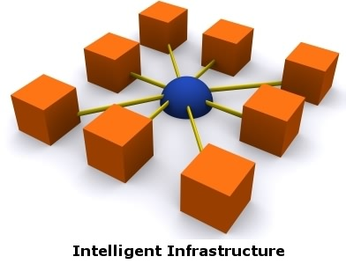
Решение 3: инфраструктура ИТ
Инфраструктура ИТ является основой планируемых возможностей ИТ (и технических, и человеческих), доступных в рамках данного бизнеса в качестве совместно используемых и надежных услуг и применяемых в многочисленных приложениях.
Дальновидность в установлении необходимой инфраструктуры позволяет быстро осуществить внедрение будущих бизнес-инициатив, реализуемых с помощью электронных устройств, и, кроме того, способствует консолидации и снижению затрат на текущие бизнес-процессы.
Чрезмерное вложение средств в развитие инфраструктуры или, что еще хуже, использование неподходящей инфраструктуры, заканчивается растратой ресурсов, срывом сроков и системной несовместимостью с бизнес-партнерами.

Slide 5

Решение 3: инфраструктура ИТ
Однако недостаточное инвестирование в развитие инфраструктуры приводит к срыву намеченных сроков при осуществлении процессов, к возникновению «островков» автоматизации, удовлетворяющих отдельные локальные потребности без интеграции на уровне предприятия, а также к ограничению совместного использования ресурсов, информации и экспертных знаний.
Таким образом, внимание к инициативам
в области инфраструктуры и их своевременное осуществление могут оказать существенное влияние на эффективность предприятия.

Slide 6
Инфраструктура ИТ как централизованно управляемый набор совместно используемых услуг
Быстро меняющиеся локальные бизнес-приложения, такие как обработка страховых требований, оформление документов на получение ссуд в электронном банке, система поддержки клиентских жалоб, система поддержки телефонных заказов
Локальные приложения
Инфраструктура ИТ
Совместно используемые и стандартные приложения, которые изменяются не часто и применяются в бухгалтерском учете, составлении бюджета управления кадрами
Совместно используемые и стандартные приложения ИТ
Услуги, не меняющиеся с течением времени, такие как управление совместно используемыми клиентскими базами данных, доступ к компьютерам или локальным вычислительным сетям (ЛВС).
Пользовательская (человеческая инфраструктура, состоящая из знаний, навыков, политических установок, стандартов и опыта, связывает все компоненты воедино.
Оборудование ПО, например компьютеры, принтеры, ПО баз данных, ОС и т.д.
Совместно используемые информационно-технологические услуги
Человеческая инфраструктура ИТ
Информационно-технологические компоненты

Slide 7

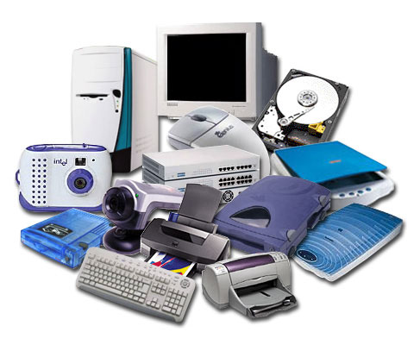
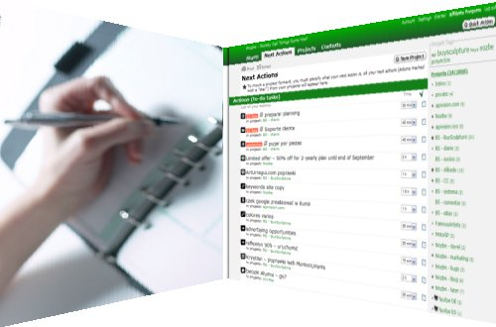

Элементы инфраструктуры ИТ
В основание пирамиды помещены технологические компоненты, такие как компьютеры, принтеры, пакеты программного обеспечения баз данных, операционные системы и сканеры.
Эти устройства находятся в свободной продаже, и их легко можно приобрести на рынке.
Технологические компоненты благодаря человеческой инфраструктуре (человеческому фактору) ИТ, состоящей из знаний, умений, стандартов и опыта, преобразуются в необходимое совместное обслуживание.

Slide 8
Обслуживание инфраструктуры часто включает в себя:
телекоммуникационные сетевые услуги;
обеспечение и управление вычислительной техникой высокого уровня (такой, как серверы или мейнфреймы);
управление совместно используемыми клиентскими базами данных;
проведение исследований и развитие экспертных знаний, направленных на выявление полезности для бизнеса новых технологий;
а также создание локальной корпоративной сети (интранета).

Slide 9


Обслуживание инфраструктуры
Эти услуги могут быть предоставлены внутренними подразделениями предприятия или из внешних источников, например, такими компаниями, как IBM Global Services, Accenture или Hewlett-Packard.
Внутренняя инфраструктура предприятия часто связана с внешними отраслевыми инфраструктурами, такими как системы банковских платежей, а также с общественными инфраструктурами, такими как Интернет и телекоммуникационные сети.

Slide 10
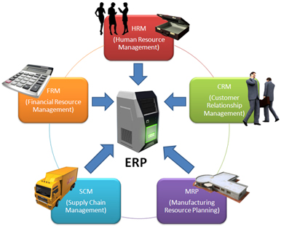
Стандартные приложения
Все большее число предприятий формируют дополнительный ряд стандартных приложений, используемых во всех бизнес-единицах компании. Подобные совместно используемые стандартные приложения мы относим к инфраструктурным. В их состав входят:
ERP-системы (системы планирования ресурсов),
системы управления продажами (CRM-системы);
системы управления цепочками поставок (SCM-системы),
а также функциональные системы, используемые в бухгалтерском учете, управлении кадрами и составлении бюджета.

Slide 11
Локальные приложения
Инфраструктурные приложения являются более стабильными и в отличие от локальных приложений при развитии стратегий бизнеса меняются незначительно. Оставшуюся часть портфеля ИТ предприятия образуют локальные приложения, располагающиеся на схеме над инфраструктурой. Данные приложения часто подвергаются изменениям, например, при появлении новых особенностей какого-то продукта или услуги.
Интегрированная инфраструктура ИТ объединяет все совместно используемые возможности ИТ в платформу для электронного управления бизнесом. Интегрированная инфраструктура включает десять кластеров возможностей ( рис. 2.3) с определенным набором услуг в каждом из них.
Интегрированная инфраструктура предоставляет возможности для локальных ИТ-приложений предприятия, показанных с помощью четырех коротких отрезков в верхней части инфраструктуры на рисунке 2.3.

Slide 12
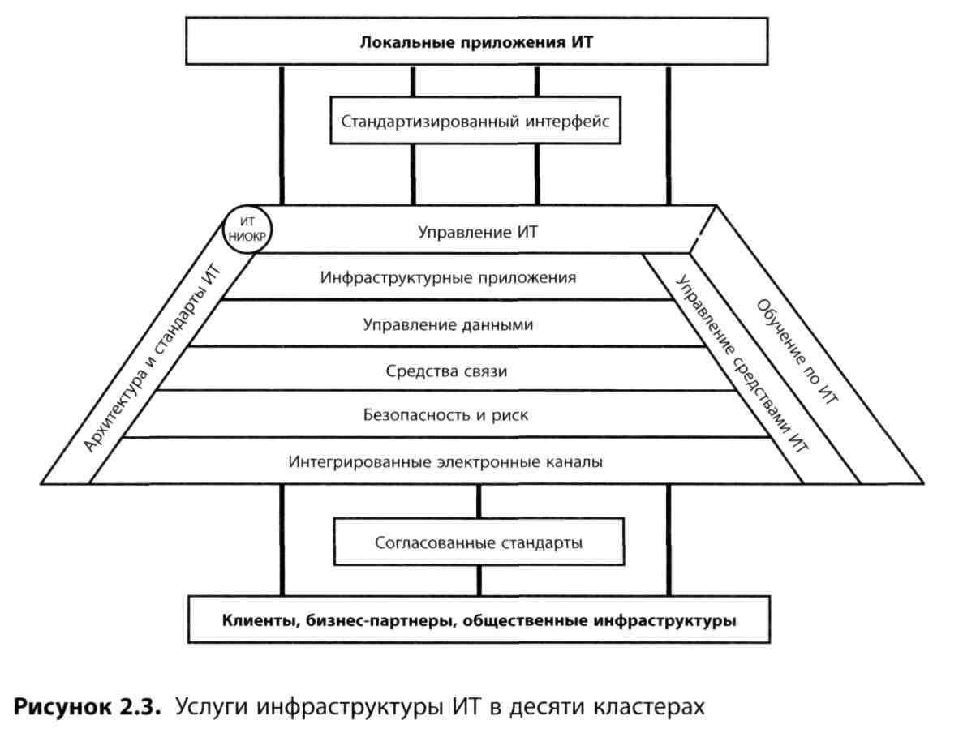
Услуги инфраструктуры ИТ в десяти кластерах

Slide 13

Бизнес-партнеры. Средства связи
С внешней стороны инфраструктура связана с бизнес-партнерами посредством согласованных стандартов, как это показано в нижней части рисунка 2.3.
Бизнес-партнеры получают электронный доступ с помощью интегрированных электронных каналов. Как правило, каналы охватывают все или некоторые отдельные торговые точки (например, магазин или филиал с компьютеризированным кассовым терминалом), Интернет, электронную почту, обычную почту (отсканированную), переговорные устройства, беспроводные устройства, такие как сотовые телефоны, автономные центры интерактивной информации, а также прямое соединение между пунктами (например, частная сеть).

Slide 14

Средства связи. Безопасность и риск
В большинстве случаев предприятия стремятся сделать свои приложения «независимыми от каналов», подразумевая, что постоянная оперативная информация должна быть доступна независимо от того, как осуществляется связь с клиентом.
Все коммуникации проходят через контроль риска и безопасности, что обеспечивает безопасность с помощью технологий (например, аппаратно-программных средств межсетевой защиты и кодирования) и политики (удаленный доступ, использование паролей и т.д.), а также посредством аварийного планирования и восстановления.
Электронное взаимодействие внутри предприятия, а также взаимодействие с клиентами и партнерами происходит благодаря набору услуг связи, включающих широкополосные, локальные корпоративные сети и сети рабочей станции.
В процессе управления данными реализуется управление базами данных, контроль над промежуточным
программным обеспечением и
обмен информацией.

Slide 15
Управление данными
Многие подразделения, работающие с ИТ, выделяют в файлы нормативно-справочной информации данные о клиентах, продуктах и сотрудниках таким образом, чтобы в случае необходимости важные информационные блоки были доступны отдельным людям и приложениям.
С управлением данными тесно связаны используемые в рамках всего предприятия инфраструктурные приложения, которые обеспечивают сбор, обновление информации о предприятии и доступ к ней.
Применение этих приложений и управление ими составляет еще один набор услуг в рамках инфраструктуры.

Slide 16
Управление средствами ИТ
Управление средствами ИТ охватывает уже описанные физические уровни инфраструктуры и обеспечивает предоставление таких услуг, как широкомасштабная обработка данных, обеспечение работы серверов и общих систем.
Шесть упомянутых кластеров, представляющих возможности инфраструктуры, поддерживают ее физические элементы. Остальные четыре кластера представляют возможности инфраструктуры, ориентированные на управление.
Службы управления ИТ координируют интегрированную инфраструктуру предприятия и руководят отношениями с бизнес-единицами.

Slide 17
Обучение ИТ
Как правило, услуги по управлению состоят из планирования информационных систем (ИС), руководства проектами, заключения соглашений об уровне услуг.
Службы, занимающиеся архитектурой ИТ и стандартами, предоставляют план передачи конкретных технических стандартов, лежащих в основе структуры предприятия. Услуги архитектуры включают мониторинг эффективности стандартов предприятия и определение времени, когда эти стандарты устаревают или когда их поддержка становится слишком дорогостоящей.
Обучение ИТ и тренинги включают обучение использованию конкретных технологий и систем предприятия, а также изучение общих вопросов управления, касающихся представления, финансирования и использования ИТ для создания стоимости бизнеса.

Slide 18

Исследования и разработки
Исследования и разработки (НИОКР) в области ИТ включают усилия предприятия по поиску новых способов использования ИТ для создания стоимости бизнеса и для оценки новых технологий. НИОКР находятся на пересечении управления ИТ и услуг архитектуры ИТ, поскольку они связывают разработку стандартов с потребностями бизнеса.

Slide 19
Возможности инфраструктуры
Возможности инфраструктуры очень трудно создать, так как они представляют собой сложный синтез технологических и человеческих активов.
Для развития этих возможностей требуется довольно длительное время, поэтому они могут стать источником конкурентного преимущества. Предприятия с большими возможностями инфраструктуры быстрее разрабатывают продукты для вывода на рынок, имеют более высокие темпы роста и большие объемы продаж новых продуктов, но более низкую краткосрочную прибыльность.
В этом отношении построение сильной инфраструктуры подобно покупке опциона. Когда инфраструктура усилена посредством новых бизнес-приложений, она может способствовать повышению финансовой эффективности компании; в противном случае затраты окажутся бесполезными.

Slide 20
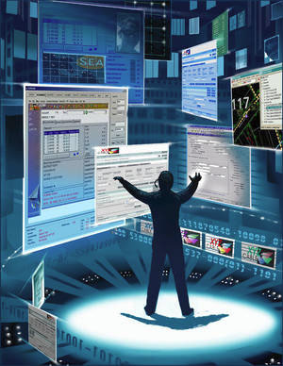
Инфраструктура ИТ
Правильно организованная инфраструктура ИТ содержит интегрированный набор услуг в каждом из десяти кластеров возможностей, согласующихся со стратегическим направлением развития предприятия.
Компании, которые управляют инфраструктурой как одним из активов и каждый год осуществляют вложения в нее, как правило, имеют более высокие показатели эффективности, чем предприятия, применяющие к развитию инфраструктуры ИТ подход «большого взрыва».

Slide 21
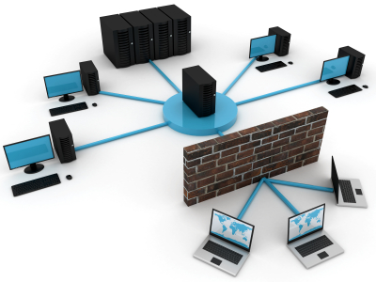
Построение правильной инфраструктуры
Определение того, где размещать услуги инфраструктуры, как устанавливать на них цены, когда обновлять эти услуги и обращаться ли за ними к аутсорсерам, представляет собой набор ключевых решений в отношении инфраструктуры.
Построение правильной инфраструктуры обеспечивает эффективность услуг с точки зрения затрат, что создает условия для быстрого внедрения новых бизнес-приложений.

Slide 22

Решение 4: потребности в бизнес-приложениях
Хотя все пять решений об ИТ касаются создания стоимости бизнеса с помощью использования ИТ, именно решения о конкретных потребностях бизнеса напрямую создают стоимость этого бизнеса.
В то время как компании Schwab, Amazon.com, Cisco и другие демонстрируют потенциальные выгоды от использования стратегических ИТ-приложений, глобальные неудачи внедрения крупных систем в таких фирмах, как Hershey, Whirlpool и Allied Waste, могут служить постоянным напоминанием о том, что определение и создание стоимости через использование бизнес-приложений пока остается трудным делом.

Slide 23


Творчество и дисциплина
Выявление потребностей бизнеса в ИТ-приложениях, как правило, связано с двумя противоположными задачами, такими как творчество и дисциплина.
Творчество — это поиск новых и более эффективных способов создания потребительской стоимости посредством ИТ. Творческий подход состоит в выявлении тех бизнес-приложений, которые направлены на стратегические цели предприятия и способствуют проведению экспериментов в бизнесе.
Дисциплина связана с архитектурной целостностью: она создает возможности для того, чтобы приложения способствовали укреплению и улучшению производственной архитектуры, а не подрывали ее принципы. Дисциплина также способствует концентрации ресурсов, необходимых для достижения целей конкретных проектов и предприятия в целом. В дальнейшем мы обсудим управленческие решения, ведущие к творчеству и дисциплине при разработке бизнес-приложений.

Slide 24
Эксперименты и рыночные изменения
Повышение стоимости компании зависит от ее способности изменить способы ведения бизнеса. Решения о бизнес-приложениях подразумевают определение основных процессов и того, какие процессы и системные изменения помогут предприятию получить существенные выгоды. Для внедрения эффективных стратегических систем необходимы руководители, имеющие свое видение того, как определить и осуществить эти изменения.
Помимо укрепления основных процессов предприятия решения о необходимых бизнес-приложениях важны для своевременного реагирования на рыночные изменения. Предприятиям следует постоянно проводить эксперименты, чтобы охватить новые возможности рынка и избежать устаревания. Некоторые эксперименты могут развиться в стратегические системы, другие — довольно скоро провалиться. Поток экспериментов порождает творческую энергию и постоянно напоминает менеджерам о меняющихся рыночных условиях, чтобы они смогли увидеть вновь зарождающиеся важные процессы.

Slide 25
Строгое исполнение
Творческие решения способны порождать интересные технические задачи, в особенности когда предприятия покупают для удовлетворения своих нужд готовые пакеты.
Традиционно предприятия и их ИТ-подразделения очень неохотно соглашались на установление технических стандартов, которые могли ограничить функциональность бизнеса.
Тем не менее все чаще менеджеры приходят к выводу, что 80% решений несут существенные выгоды для бизнеса и вместе с тем снижают степень технического риска и затраты на реализацию проекта.
Успешные предприятия постоянно демонстрируют готовность пожертвовать функциональностью в пользу поддержания архитектурной целостности.
Для принятия решений по бизнес-приложениям необходима согласованная комплексная реформа и противостоящие организационные силы.

Slide 26

Кадры
Менеджеры, ответственные за установление требований, должны уметь отличать ключевые требования по процессам от второстепенных, а также уметь определять, когда следует вводить архитектурные ограничения. Они должны разрабатывать эксперименты, сознавая, что реальные выгоды могут отличаться от ожидаемых и что при отсутствии выгод эксперимент следует прекратить. Но самое главное, что они должны знать — это как спланировать организационные изменения и как затем их произвести.
Для принятия и реализации решений, касающихся бизнес-приложений, нужны люди, умеющие творчески мыслить, а также дисциплинированные менеджеры проектов; причем эти решения, вероятно, являются наименее разработанными из всех пяти групп решений по ИТ.

Slide 27
Вопросы
Почему инфраструктура ИТ является основой планируемых возможностей ИТ?
Что Вы понимаете под термином стандартные приложения?
Что Вы понимаете под термином локальные приложения?
Назовите десять кластеров услуги инфраструктуры ИТ?
Какие две противоположные задачи связаны с Выявлением потребностей бизнеса в ИТ-приложениях? В чем они состоят?

Slide 28
Лекция № 6
Спасибо за внимание!
Ваши вопросы?

